Slide 1
PROGRAMME EDUCATIF FEDERAL
FICHE « ACTION »

Slide 2
Nom du club
Date
27/11/2019
Nb participants
45
FC Bouaine Rocheservière
U8 U9
Catégories
District
Nom de l’action
VENDEE
« Aujourd’hui c’est moi l’entraineur »
Thématique
Engagement Citoyen
Résumé de l’action
1) Suite à la présentation du Trophée Jean Loizeau récompensant un parcours d’éducateur, nous allons mettre les enfants en situation d’entraineur.
2) Par groupe les enfants cherchent et notent sur un post-it 3 qualités pour être un bon entraineur (Aider, Encourager et Faire apprendre sont les qualités les plus citées…)
3) Ils imaginent et dessinent un exercice d’entrainement.
4) Ils choisissent le matériel nécessaire et mettent en place leur excercice.
5) Ils expliquent, démontrent et encadrent leur exercice à un autre groupe (le coach a une casquette…)
6) Tous les coachs sont d’accord pour finir l’entrainement par un match.
Au débrief, à la question: « Qui voudra devenir entraineur- éducateur plus tard ? », toutes les mains se sont levées.
Fiche à renvoyer sur l’adresse email : aremaud@foot85.fff.fr

Slide 3
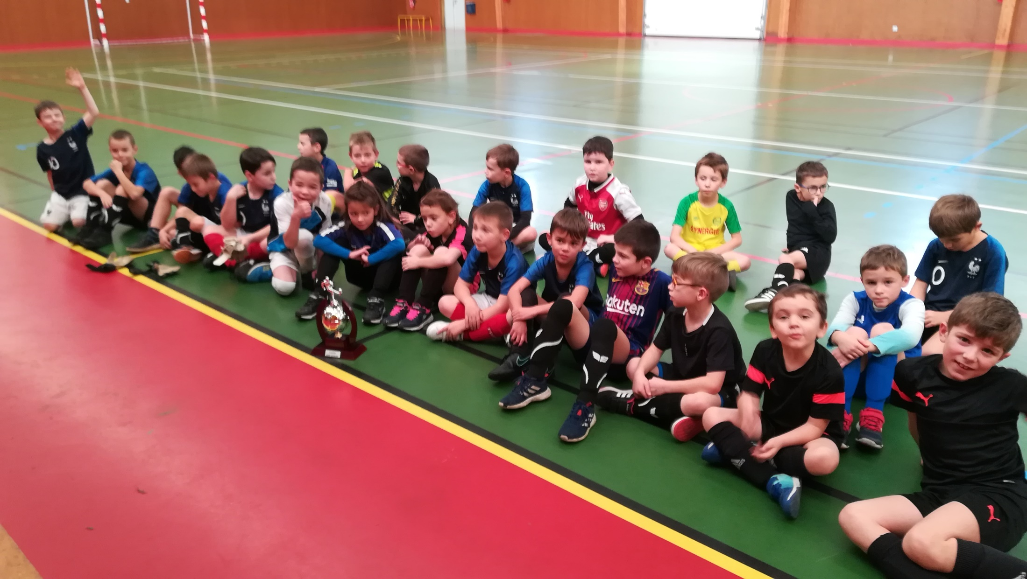
PHOTO
DE
L’ACTION
Fiche à renvoyer sur l’adresse email : aremaud@foot85.fff.fr

Slide 4
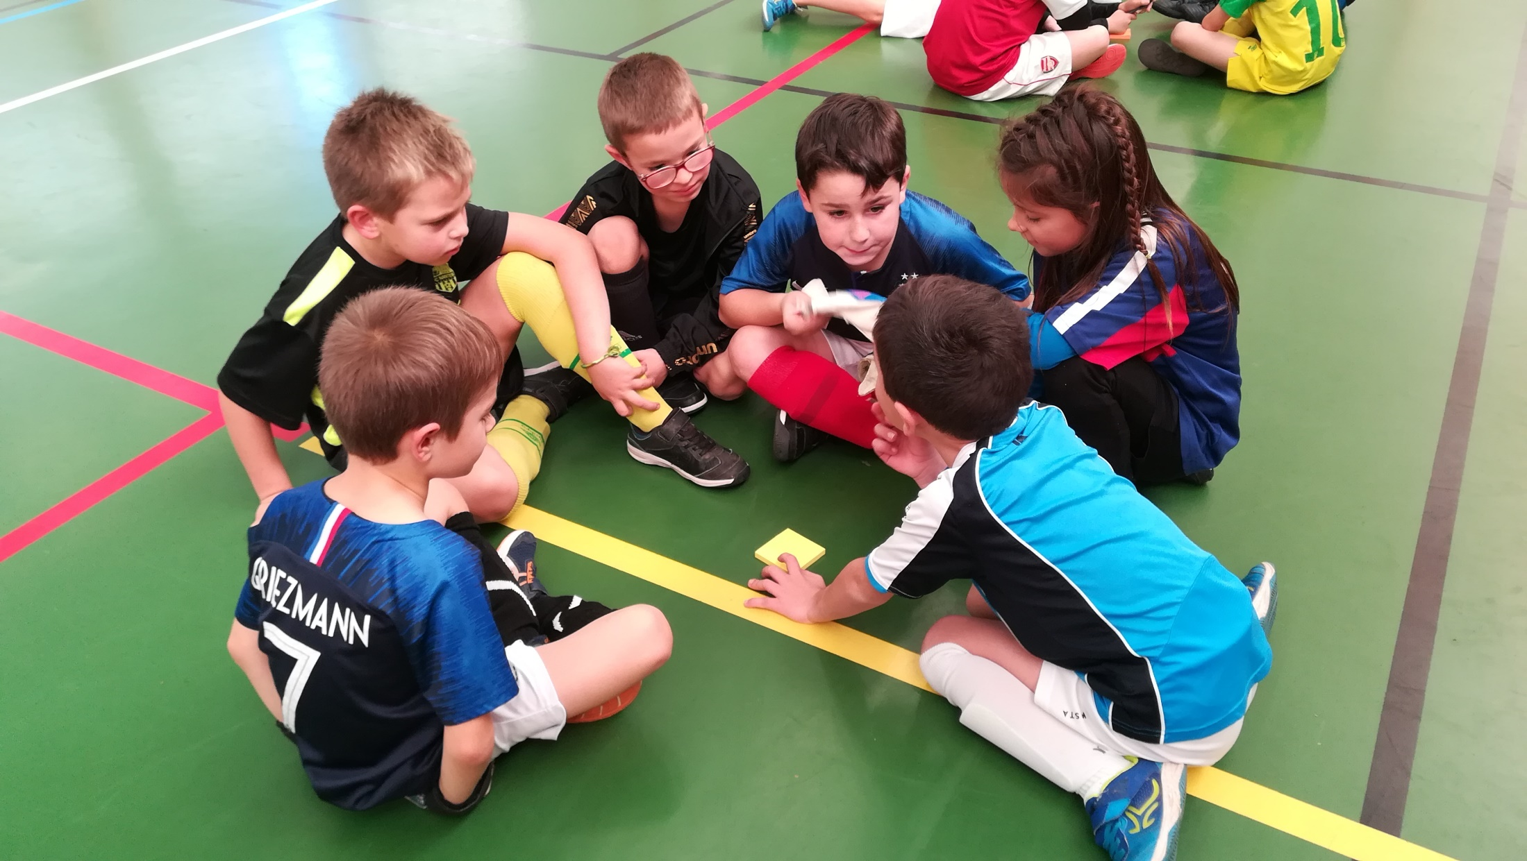
PHOTO
DE
L’ACTION
Fiche à renvoyer sur l’adresse email : aremaud@foot85.fff.fr

Slide 5
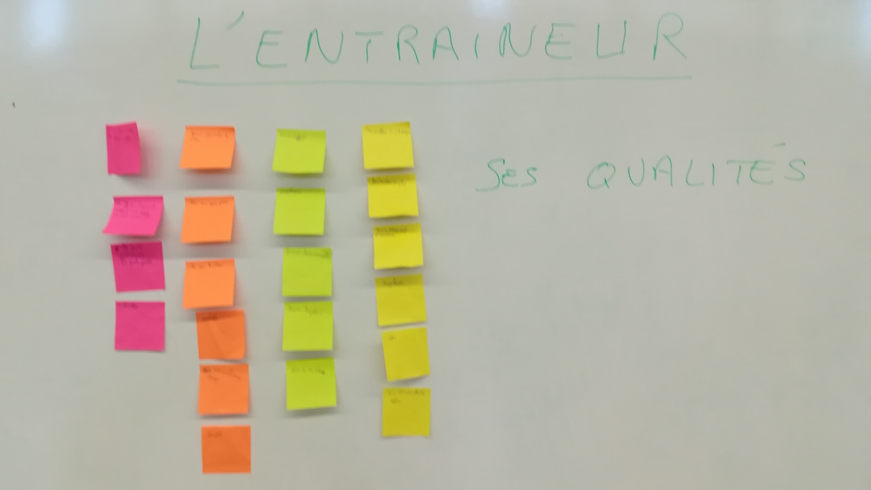
PHOTO
DE
L’ACTION
Fiche à renvoyer sur l’adresse email : aremaud@foot85.fff.fr

Slide 6
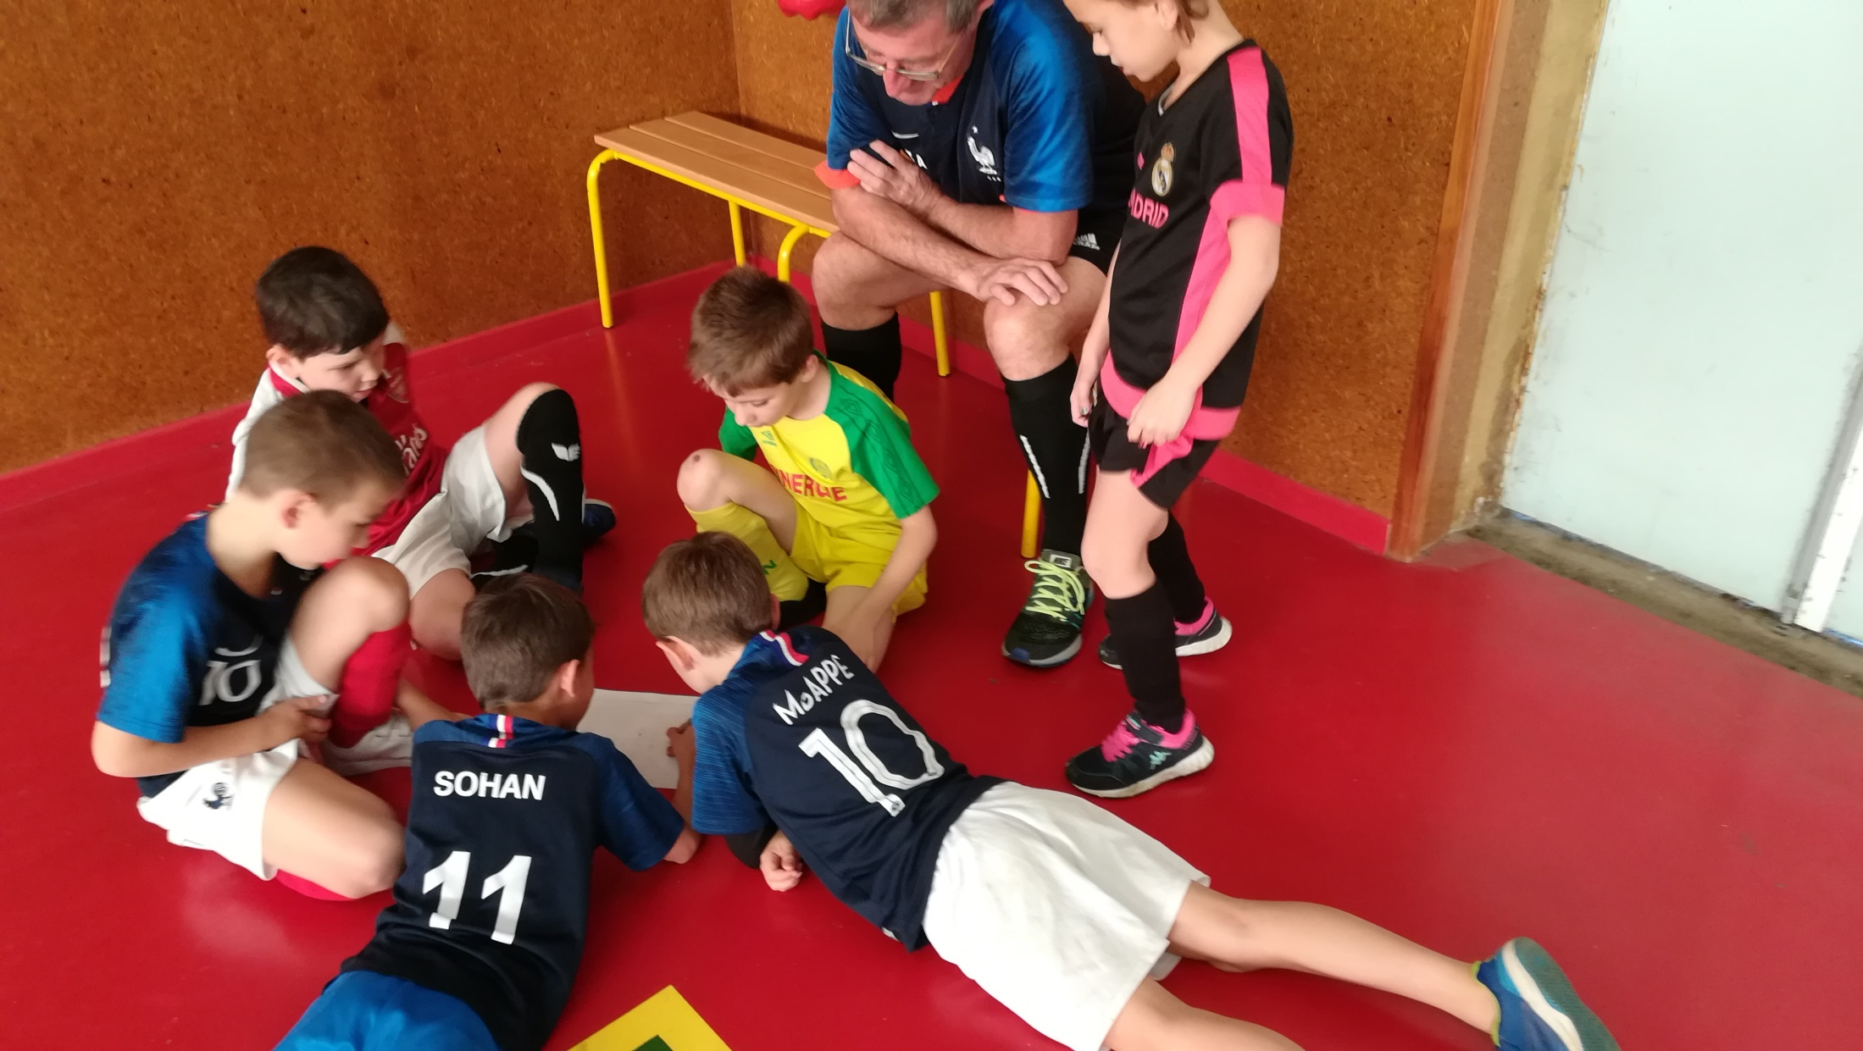

Slide 7
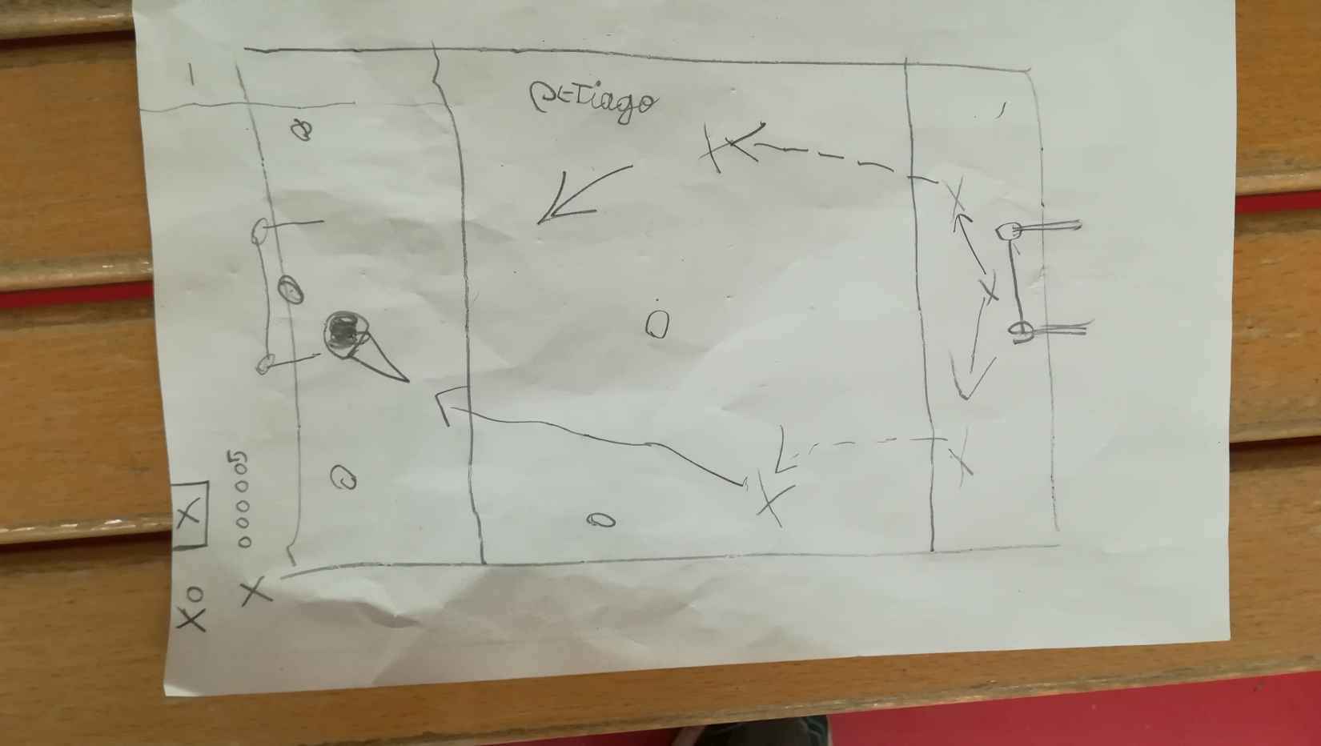

Slide 8
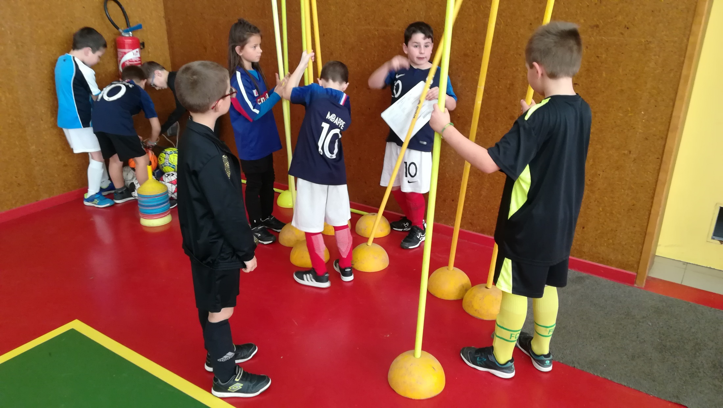

Slide 9
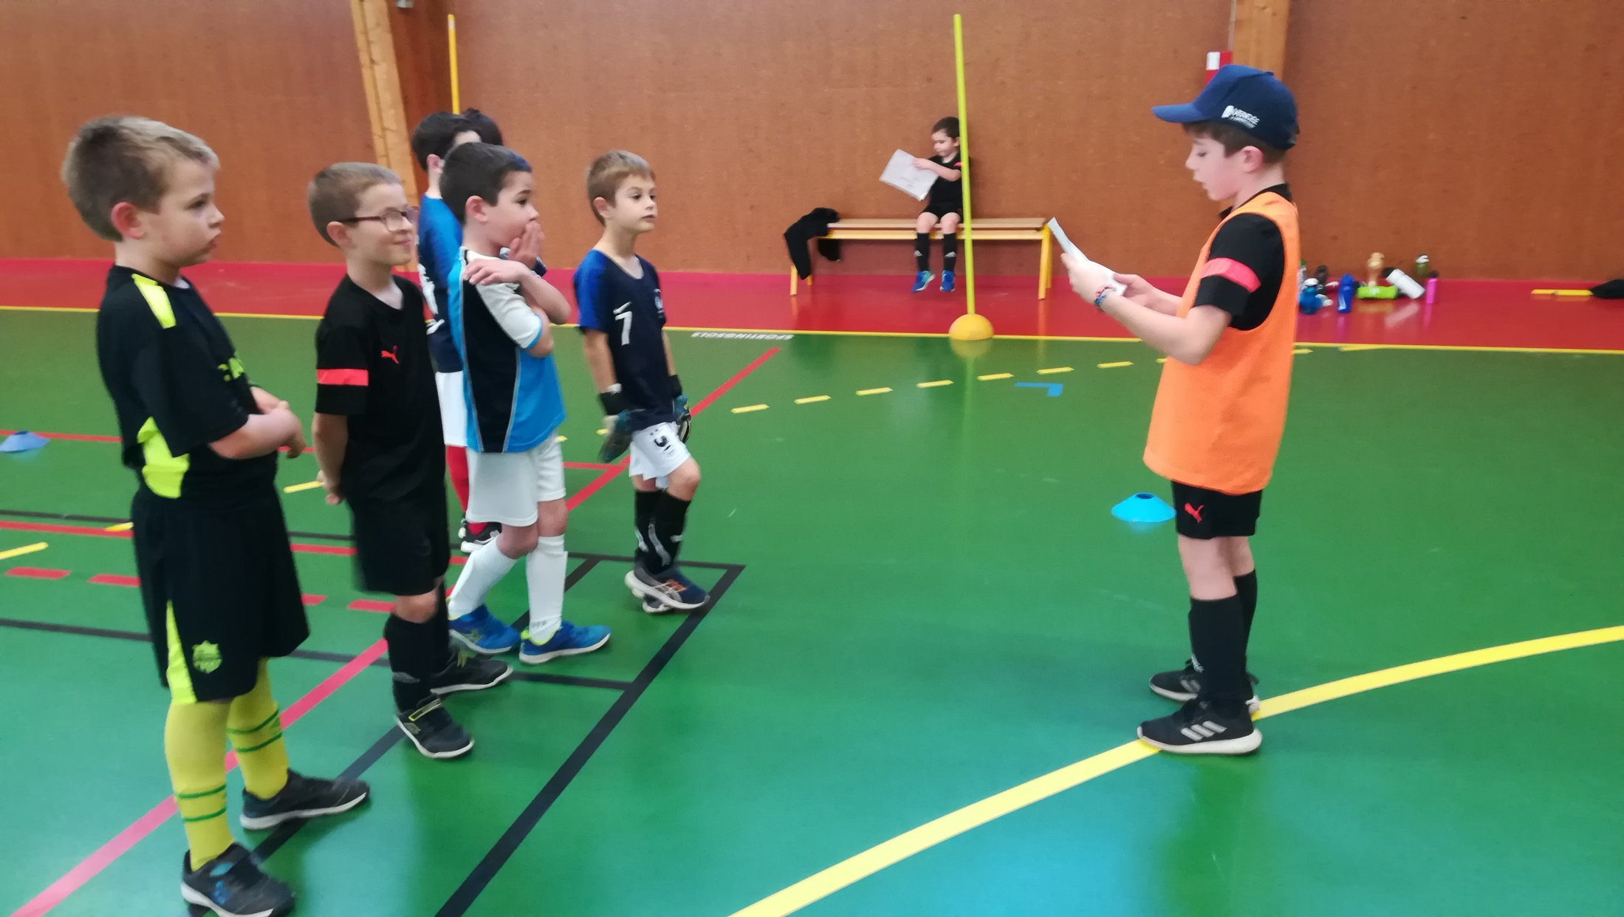

Slide 10
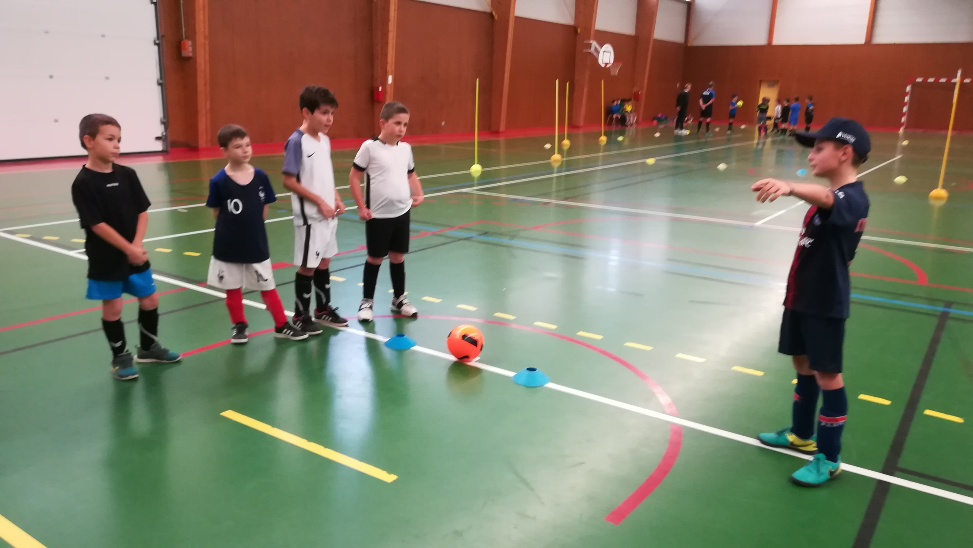

Slide 11
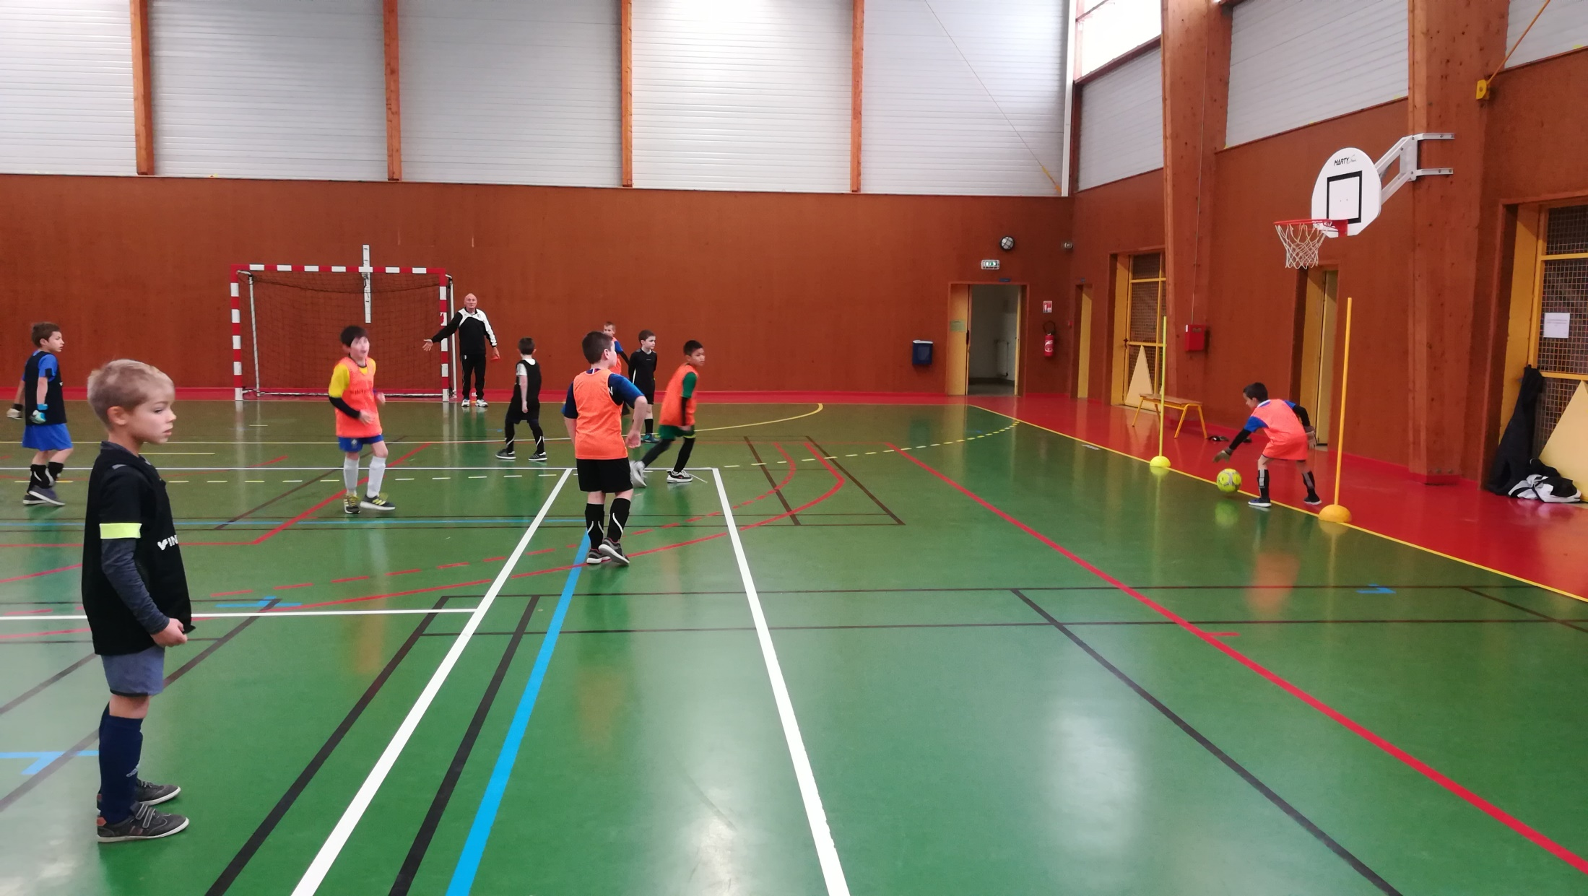

Slide 12
